Slide 1

HOẠT ĐỘNG
MỞ ĐẦU/ KHỞI ĐỘNG

Slide 2
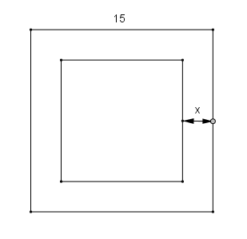
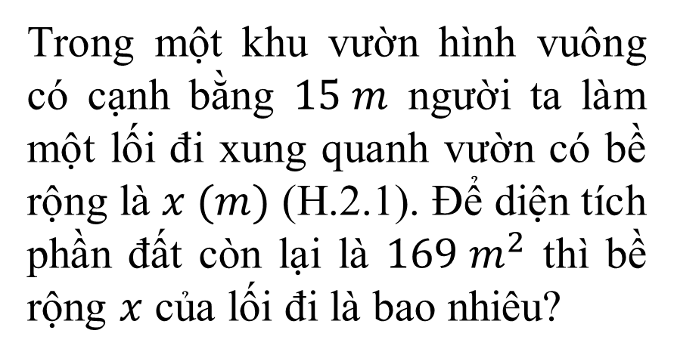
Trong một khu vườn hình vuông có cạnh bằng $15 m$ người ta làm một lối đi xung quanh vườn có bề rộng là $x (m)$ (H.2.1). Để diện tích phần đất còn lại là $169 m^{2}$ thì bề rộng $x$ của lối đi là bao nhiêu?
Hình 2.1

Slide 3

CHƯƠNG II: PHƯƠNG TRÌNH VÀ
BẤT PHƯƠNG TRÌNH BẬC NHẤT MỘT ẨN
BÀI 4: PHƯƠNG TRÌNH QUY VỀ
PHƯƠNG TRÌNH BẬC NHẤT MỘT ẨN (Tiết 1)
CHƯƠNG II. PHƯƠNG TRÌNH VÀ BẤT PHƯƠNG TRÌNH BẬC NHẤT MỘT ẨN

Slide 4

HOẠT ĐỘNG
HÌNH THÀNH KIẾN THỨC

Slide 5
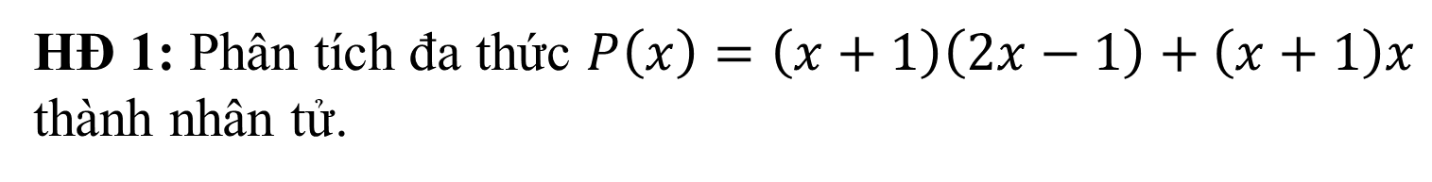

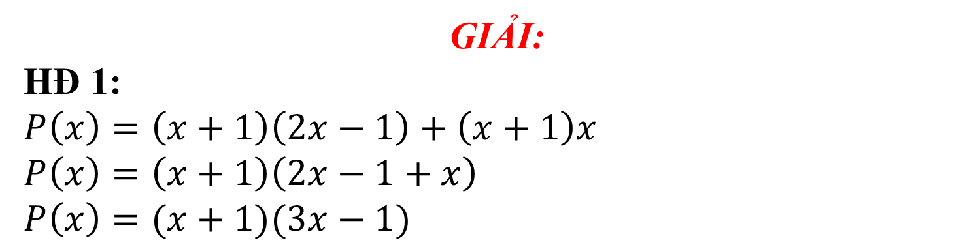
BÀI 4: PHƯƠNG TRÌNH QUY VỀ PHƯƠNG TRÌNH BẬC NHẤT MỘT ẨN (Tiết 1)
1. PHƯƠNG TRÌNH TÍCH
HĐ 1: Phân tích đa thức $P\left(x\right)=\left(x+1\right)\left(2x−1\right)+\left(x+1\right)x$ thành nhân tử.
HĐ 2: Giải phương trình $P\left(x\right)=0$.
GIẢI:
HĐ 1:
$$P\left(x\right)=\left(x+1\right)\left(2x−1\right)+\left(x+1\right)x$$
$$P\left(x\right)=\left(x+1\right)\left(2x−1+x\right)$$
$$P\left(x\right)=(x+1)(3x−1)$$

Slide 6
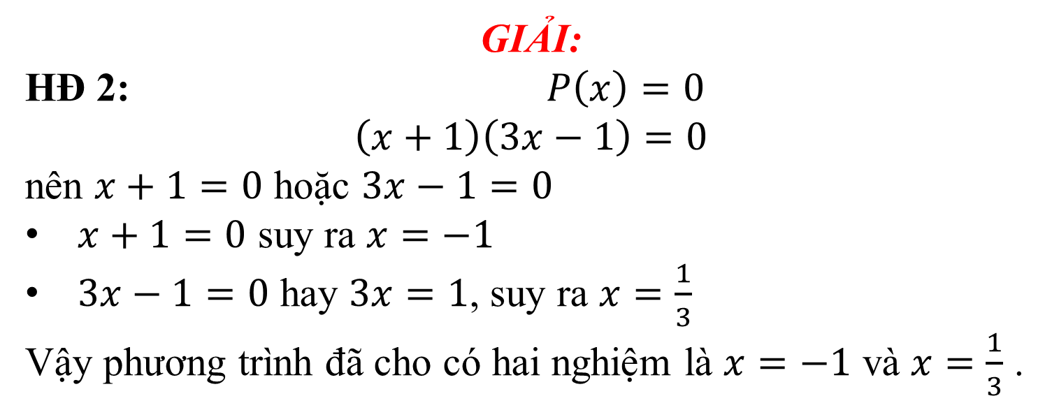
BÀI 4: PHƯƠNG TRÌNH QUY VỀ PHƯƠNG TRÌNH BẬC NHẤT MỘT ẨN (Tiết 1)
1. PHƯƠNG TRÌNH TÍCH
HĐ 2: Giải phương trình $P\left(x\right)=0$.
GIẢI:
HĐ 2: $P\left(x\right)=0$
$$\left(x+1\right)\left(3x−1\right)=0$$
nên $x+1=0$ hoặc $3x−1=0$
$x+1=0$ suy ra $x=−1$
$3x−1=0$ hay $3x=1$, suy ra $x=\frac{1}{3}$
Vậy phương trình đã cho có hai nghiệm là $x=−1$ và $x=\frac{1}{3}$ .

Slide 7
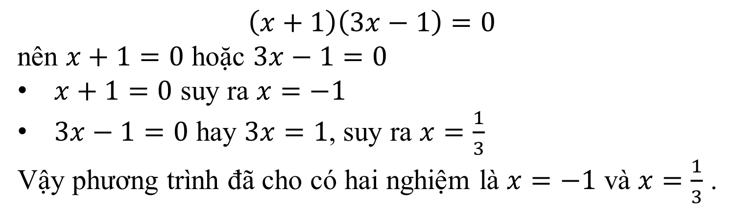
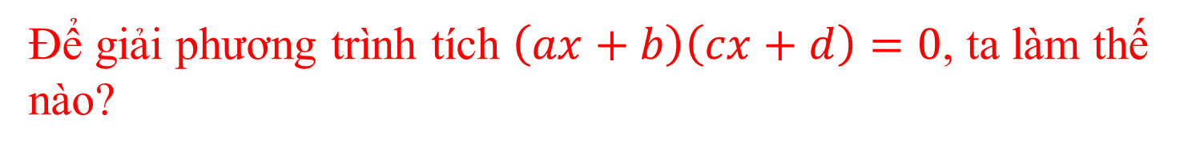
BÀI 4: PHƯƠNG TRÌNH QUY VỀ PHƯƠNG TRÌNH BẬC NHẤT MỘT ẨN (Tiết 1)
1. PHƯƠNG TRÌNH TÍCH
Để giải phương trình tích $\left(ax+b\right)\left(cx+d\right)=0$, ta làm thế nào?
$$\left(x+1\right)\left(3x−1\right)=0$$
nên $x+1=0$ hoặc $3x−1=0$
$x+1=0$ suy ra $x=−1$
$3x−1=0$ hay $3x=1$, suy ra $x=\frac{1}{3}$
Vậy phương trình đã cho có hai nghiệm là $x=−1$ và $x=\frac{1}{3}$ .

Slide 8
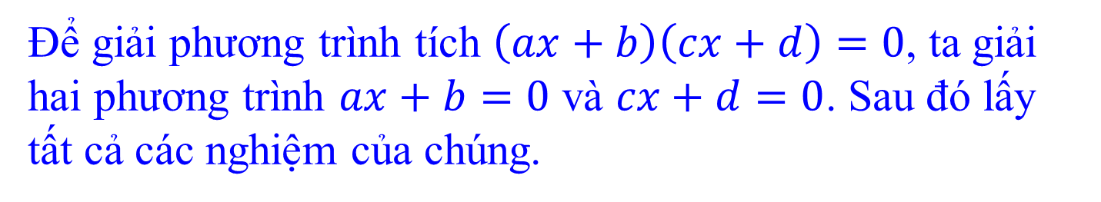
BÀI 4: PHƯƠNG TRÌNH QUY VỀ PHƯƠNG TRÌNH BẬC NHẤT MỘT ẨN (Tiết 1)
1. PHƯƠNG TRÌNH TÍCH
Để giải phương trình tích $\left(ax+b\right)\left(cx+d\right)=0$, ta giải hai phương trình $ax+b=0$ và $cx+d=0$. Sau đó lấy tất cả các nghiệm của chúng.

Slide 9
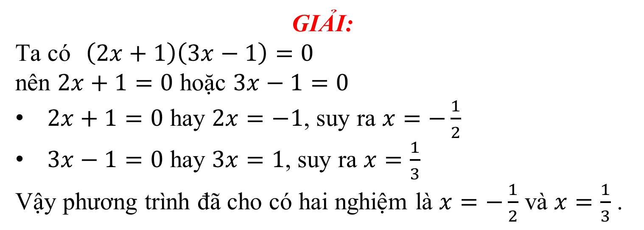
BÀI 4: PHƯƠNG TRÌNH QUY VỀ PHƯƠNG TRÌNH BẬC NHẤT MỘT ẨN (Tiết 1)
1. PHƯƠNG TRÌNH TÍCH
Ví dụ 1. Giải phương trình $\left(2x+1\right)\left(3x−1\right)=0$
GIẢI:
Ta có $\left(2x+1\right)\left(3x−1\right)=0$
nên $2x+1=0$ hoặc $3x−1=0$
$2x+1=0$ hay $2x=−1$, suy ra $x=−\frac{1}{2}$
$3x−1=0$ hay $3x=1$, suy ra $x=\frac{1}{3}$
Vậy phương trình đã cho có hai nghiệm là $x=−\frac{1}{2}$ và $x=\frac{1}{3}$ .

Slide 10
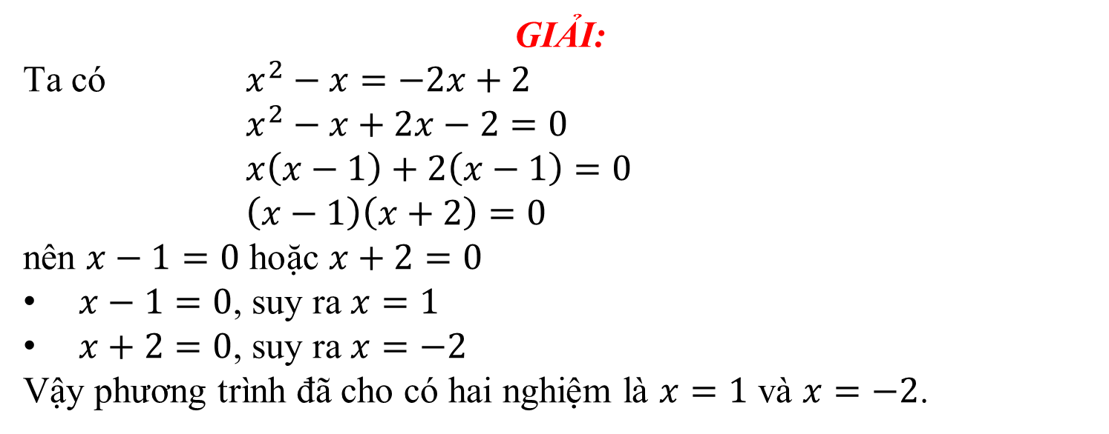
BÀI 4: PHƯƠNG TRÌNH QUY VỀ PHƯƠNG TRÌNH BẬC NHẤT MỘT ẨN (Tiết 1)
1. PHƯƠNG TRÌNH TÍCH
Ví dụ 2. Giải phương trình $x^{2}−x=−2x+2$
GIẢI:
Ta có $x^{2}−x=−2x+2$
$x^{2}−x+2x−2=0$
$x\left(x−1\right)+2\left(x−1\right)=0$
$\left(x−1\right)\left(x+2\right)=0$
nên $x−1=0$ hoặc $x+2=0$
$x−1=0$, suy ra $x=1$
$x+2=0$, suy ra $x=−2$
Vậy phương trình đã cho có hai nghiệm là $x=1$ và $x=−2$.
Trong Ví dụ 2, ta đã thực hiện việc giải phương trình như thế nào?

Slide 11
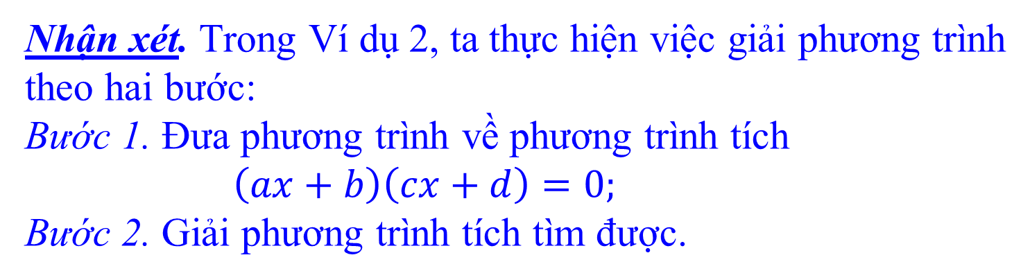
BÀI 4: PHƯƠNG TRÌNH QUY VỀ PHƯƠNG TRÌNH BẬC NHẤT MỘT ẨN (Tiết 1)
1. PHƯƠNG TRÌNH TÍCH
Nhận xét. Trong Ví dụ 2, ta thực hiện việc giải phương trình theo hai bước:
Bước 1. Đưa phương trình về phương trình tích
$\left(ax+b\right)\left(cx+d\right)=0;$
Bước 2. Giải phương trình tích tìm được.

Slide 12

HOẠT ĐỘNG
LUYỆN TẬP

Slide 13


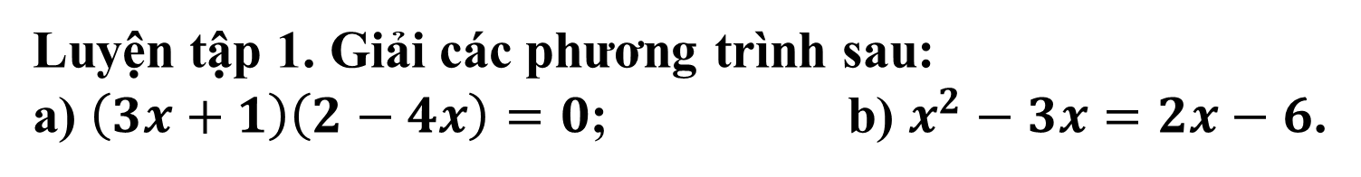
BÀI 4: PHƯƠNG TRÌNH QUY VỀ PHƯƠNG TRÌNH BẬC NHẤT MỘT ẨN (Tiết 1)
1. PHƯƠNG TRÌNH TÍCH
Luyện tập 1. Giải các phương trình sau:
a) $\left(3x+1\right)\left(2−4x\right)=0$; b) $x^{2}−3x=2x−6$.
HOẠT ĐỘNG CẶP ĐÔI: 7 PHÚT
3 PHÚT HOẠT ĐỘNG CÁ NHÂN
4 PHÚT THẢO LUẬN CẶP ĐÔI

Slide 14
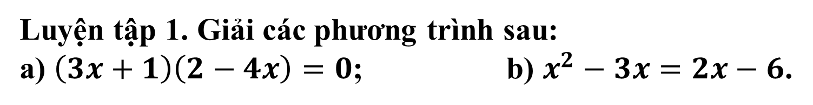
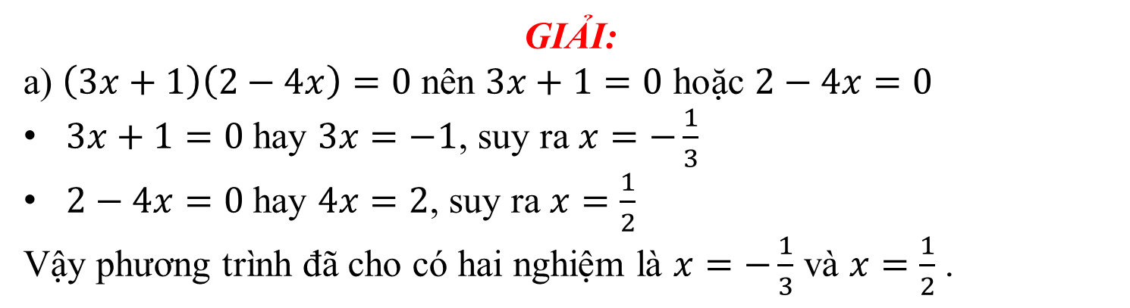
BÀI 4: PHƯƠNG TRÌNH QUY VỀ PHƯƠNG TRÌNH BẬC NHẤT MỘT ẨN (Tiết 1)
1. PHƯƠNG TRÌNH TÍCH
Luyện tập 1. Giải các phương trình sau:
a) $\left(3x+1\right)\left(2−4x\right)=0$; b) $x^{2}−3x=2x−6$.
GIẢI:
a) $\left(3x+1\right)\left(2−4x\right)=0$ nên $3x+1=0$ hoặc $2−4x=0$
$3x+1=0$ hay $3x=−1$, suy ra $x=−\frac{1}{3}$
$2−4x=0$ hay $4x=2$, suy ra $x=\frac{1}{2}$
Vậy phương trình đã cho có hai nghiệm là $x=−\frac{1}{3}$ và $x=\frac{1}{2}$ .

Slide 15
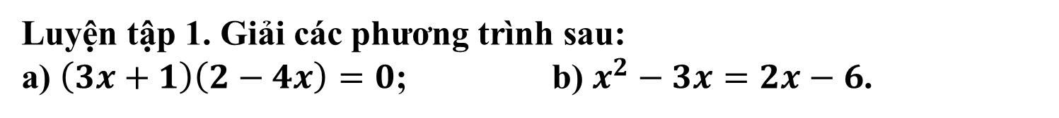
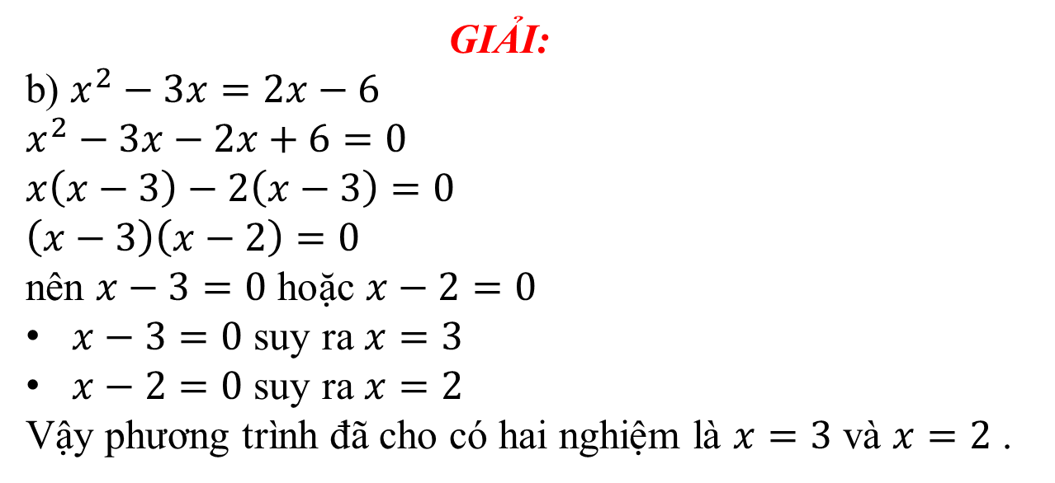
BÀI 4: PHƯƠNG TRÌNH QUY VỀ PHƯƠNG TRÌNH BẬC NHẤT MỘT ẨN (Tiết 1)
1. PHƯƠNG TRÌNH TÍCH
Luyện tập 1. Giải các phương trình sau:
a) $\left(3x+1\right)\left(2−4x\right)=0$; b) $x^{2}−3x=2x−6$.
GIẢI:
b) $x^{2}−3x=2x−6$
$$x^{2}−3x−2x+6=0$$
$$x\left(x−3\right)−2\left(x−3\right)=0$$
$$\left(x−3\right)\left(x−2\right)=0$$
nên $x−3=0$ hoặc $x−2=0$
$x−3=0$ suy ra $x=3$
$x−2=0$ suy ra $x=2$
Vậy phương trình đã cho có hai nghiệm là $x=3$ và $x=2$ .

Slide 16



LUYỆN TẬP
VƯỢT CHƯỚNG NGẠI VẬT
BẮT ĐẦU
Có hai bạn nhỏ tham gia trò chơi vượt chướng ngại vật, sẽ có một số vật cản trên đường chạy. Với mỗi câu trả lời đúng các em sẽ giúp được hai bạn vượt qua một chướng ngại vật. Khi vượt qua hết 3 chướng ngại vật thì chiến thắng.

Slide 17




Slide 18






Câu 1. Phương trình $x\left(x−2\right)=0$ có nghiệm là
A. $x=0$.
B. $x=2$.
C. $x=0$ và $x=−2$.
3
9
2
Hết
giờ
8
5
4
6
10
7
1
D. $x=2$ và $x=0$.

Slide 19


CÂU HỎI:

Slide 20




Câu 2. Phương trình $\left(2x+1\right)\left(3x−2\right)=0$ có nghiệm là
A. $x=\frac{1}{2}$ và $x=\frac{2}{3}$.
B. $x=\frac{2}{3}$ và $x=−\frac{1}{2}$.
C. $x=−\frac{2}{3}$ và $x=−\frac{1}{3}$
3
9
2
Hết
giờ
8
5
4
6
10
7
1
D. $x=−\frac{1}{2}$ và $x=−\frac{2}{3}$.

Slide 21




Slide 22


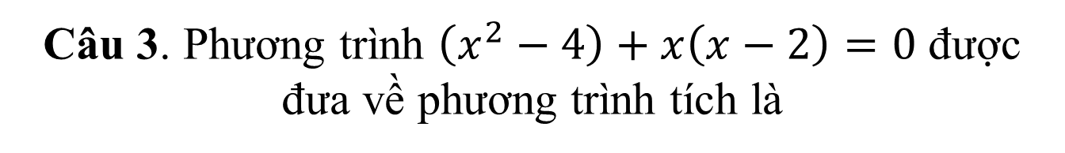


Câu 3. Phương trình $\left(x^{2}−4\right)+x\left(x−2\right)=0$ được đưa về phương trình tích là
A. $\left(x−2\right)\left(x+2\right)=0$.
B. $\left(x−2\right)\left(2x−2\right)=0$.
C. $\left(x−2\right)\left(x+4\right)=0$.
D. $\left(x−2\right)\left(2x+2\right)=0$.
3
9
2
Hết
giờ
8
5
4
6
10
7
1

Slide 23




Slide 24

HOẠT ĐỘNG
VẬN DỤNG

Slide 25


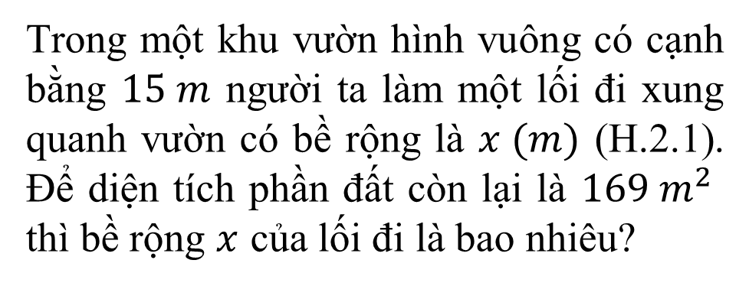
BÀI 4: PHƯƠNG TRÌNH QUY VỀ PHƯƠNG TRÌNH BẬC NHẤT MỘT ẨN (Tiết 1)
1. PHƯƠNG TRÌNH TÍCH
Vận dụng. Giải bài toán ở tình huống mở đầu.
Trong một khu vườn hình vuông có cạnh bằng $15 m$ người ta làm một lối đi xung quanh vườn có bề rộng là $x (m)$ (H.2.1). Để diện tích phần đất còn lại là $169 m^{2}$ thì bề rộng $x$ của lối đi là bao nhiêu?
HOẠT ĐỘNG NHÓM 5 PHÚT
Hoạt động cá nhân : 2 phút
Thảo luận nhóm 3 phút
Hình 2.1

Slide 26
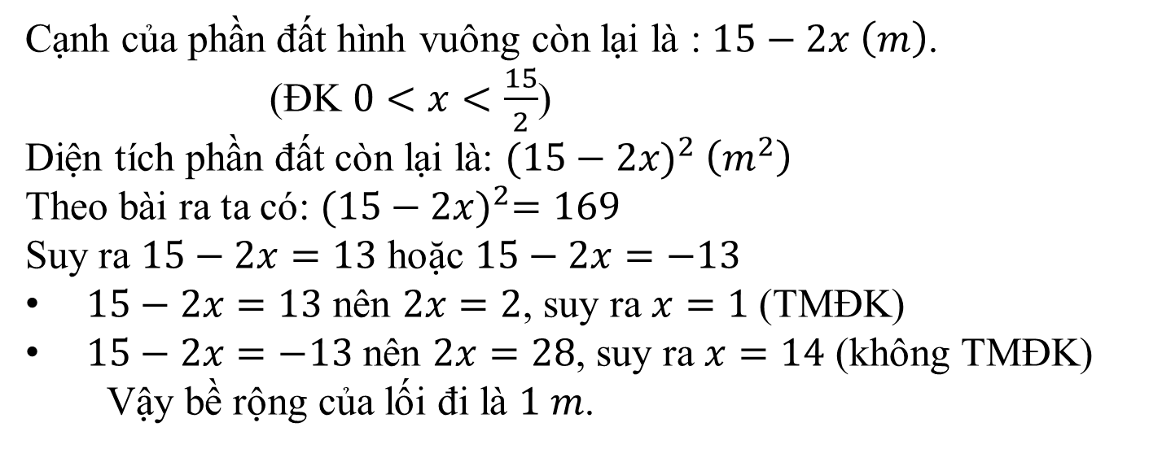
BÀI 4: PHƯƠNG TRÌNH QUY VỀ PHƯƠNG TRÌNH BẬC NHẤT MỘT ẨN (Tiết 1)
1. PHƯƠNG TRÌNH TÍCH
Vận dụng
Cạnh của phần đất hình vuông còn lại là : $15−2x \left(m\right)$.
(ĐK $0<x<\frac{15}{2}$)
Diện tích phần đất còn lại là: ${(15−2x)}^{2} \left(m^{2}\right)$
Theo bài ra ta có: ${(15−2x)}^{2}=169$
Suy ra $15−2x=13$ hoặc $15−2x=−13$
$15−2x=13$ nên $2x=2$, suy ra $x=1$(TMĐK)
$15−2x=−13$ nên $2x=28$, suy ra $x=14$ (không TMĐK)
Vậy bề rộng của lối đi là $1 m$.

Slide 27


HƯỚNG DẪN HỌC Ở NHÀ
Nắm vững cách giải phương trình tích
Nắm vững cách giải phương trình đưa được về dạng phương trình tích
Làm bài tập 2.1; 2.2 ; 2.4 (SGK – trang 30)
Nghiên cứu phần 2. Phương trình chứa ẩn ở mẫu.

Slide 28
THE END

